Slide 1
TRABALHO DE GEOPROCESSAMENTO
Renan Ambiel
Nilton

Slide 2
Em tempos de mudanças climáticas, nos vemos cada vez mais fragilizados diante da natureza. No contexto habitacional alguns pequenos detalhes podem ser indicações de um desastre em uma casa como uma rachadura na parede. Portanto devemos ter precaução para evitar o risco do desabamento da casa.

Slide 3
Os telhados de casas antigas podem ser muito perigosos, pois as estruturas de madeiras apodrecem e aumentam o risco do desabamento. Casas com infiltrações ou goteiras podem intensificar o risco, portanto manter a manutenção preventiva da casa é muito importante..

Slide 4
Nesse trabalho o objetivo será ajudar as autoridades a avaliar estruturas com risco de desabamento, baseado em imagens de satélite foram elaborados índices na área urbana de Jacareí do percentual de casas antigas da cidade.

Slide 5
Para isso um algoritmo de inteligência artificial classificou imagem recortada da área urbana de Jacareí. Onde as casas antigas tem o telhado mais alaranjado enquanto casas novas tem o telhado mais branco.

Slide 6
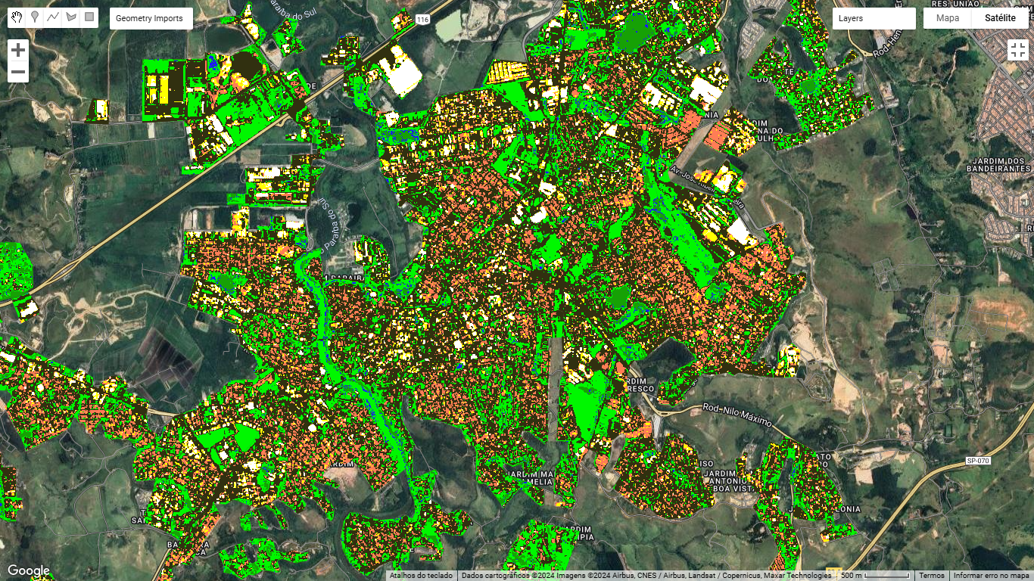

Slide 7
E então de acordo com as áreas de cada classe elaboramos um gráfico de pizza
CLASSE | AREA (m²)
vegetação densa | 2652058
vegetação rasteira | 12097707
corpos de água | 423931
construçoes antigas | 5327106
construções recentes | 2353403
pavimentado | 24137528
solo exposto | 2607425

Slide 8
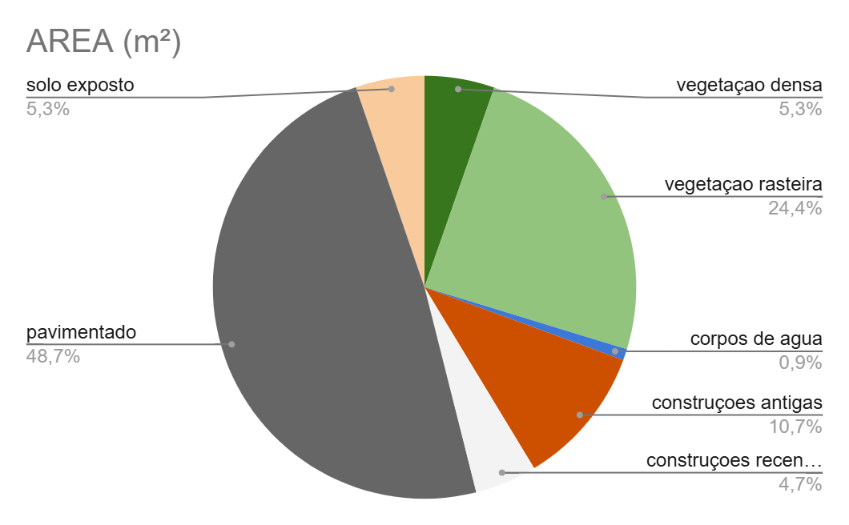

Slide 9
Conclusão: O percentual da área de casas antigas em Jacareí é o dobro em relação a casas recentes, correspondendo a uma área de 5.327.106m², correspondendo a 10% da área total urbanizada de Jacareí 49.765.568 m². Vale propor a prefeitura um trabalho de conscientização da população sobre o risco de desabamento das casas e a importância de reformar o telhado.

Slide 10
Referências: https://www.homify.com.br/livros_de_ideias/5828187/reforma-de-telhados-causas-materiais-e-como-proceder
https://www.ibge.gov.br/geociencias/cartas-e-mapas/redes-geograficas/15789-areas-urbanizadas.html?=&t=downloads
https://renanambielreman.users.earthengine.app/view/uso-e-cobertura-solo-jacarei

